Slide 1
進度報告
Department of Electrical Engineering, National Yunlin University of Science and Technology
E-mail: M11312107@yuntech.edu.tw
Professor : 洪崇文 博士
Student : 李崎維
Date : 12/16/2025
Notes:
1

Slide 2

當前進度
長時間測試
測試MCU
遭遇問題

Slide 3
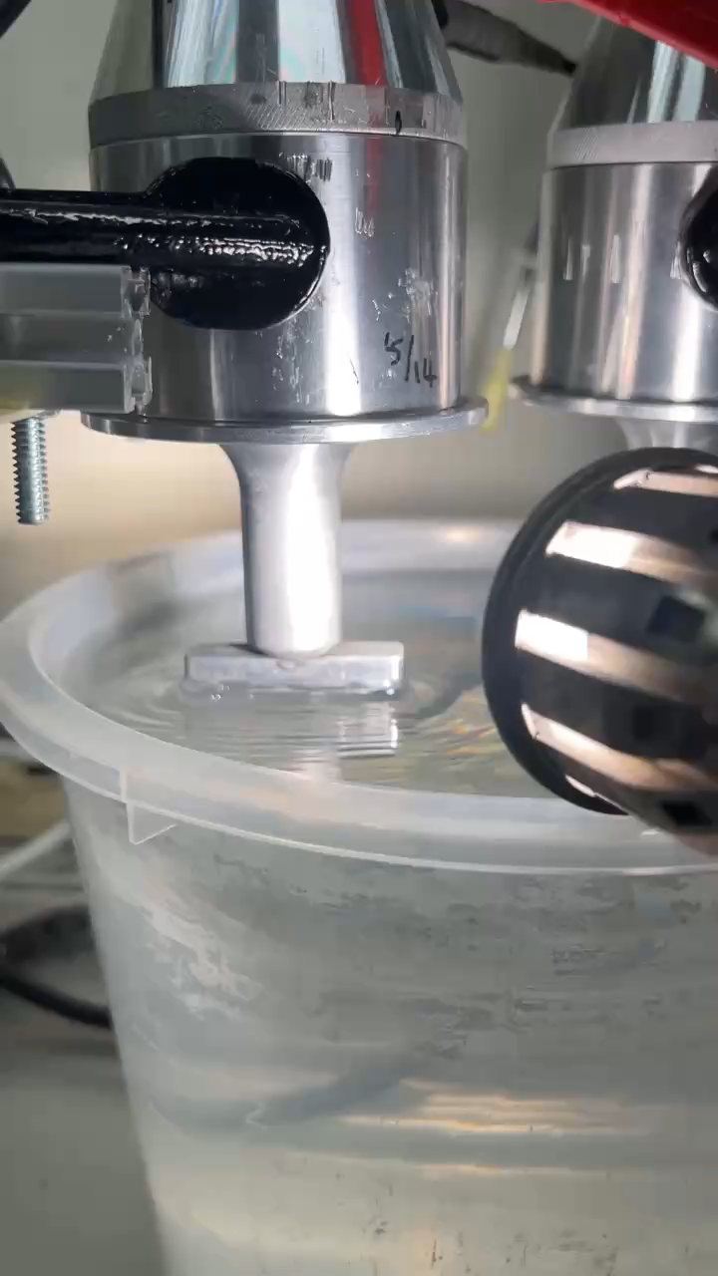
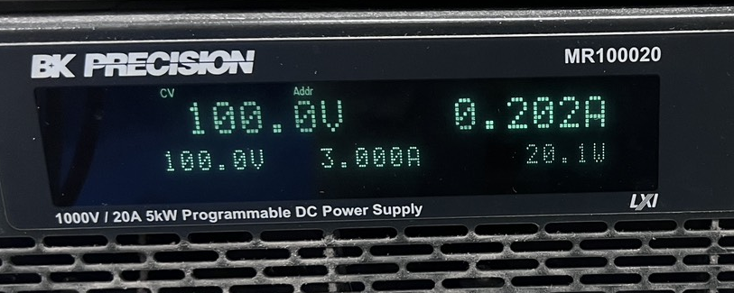
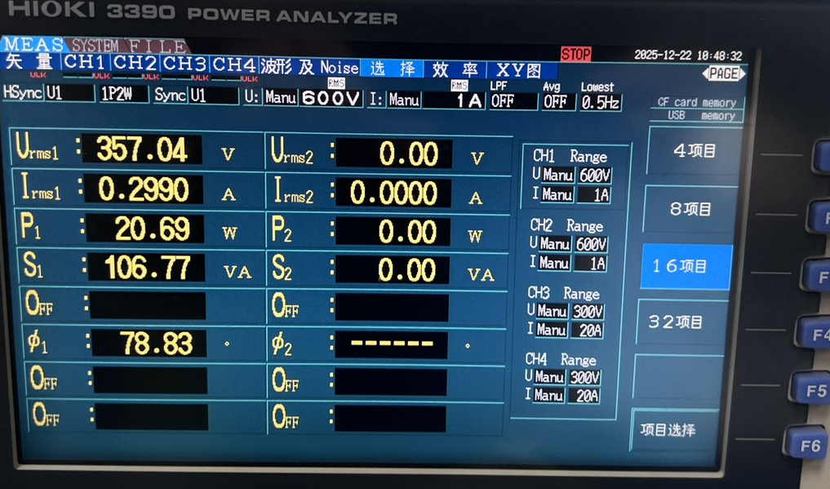
遭遇問題
長時間測試 功率有達設定值 但並沒有水花
震盪子以使用半年(非長時間測試)

Slide 4
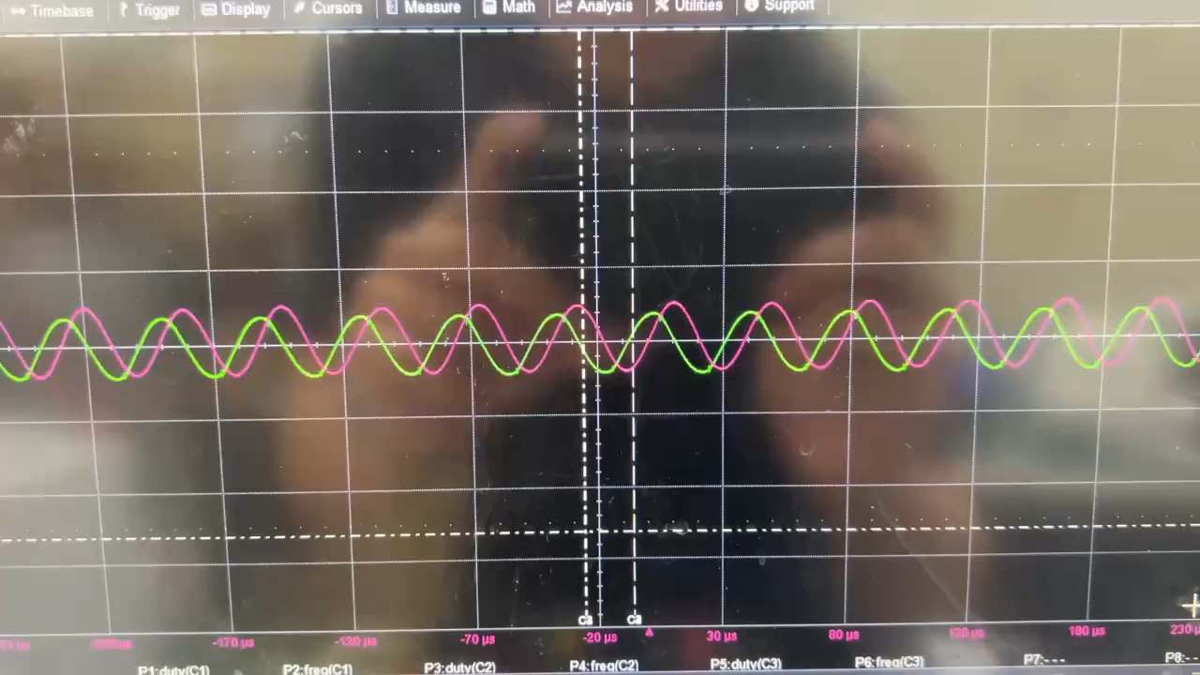
遭遇問題
長時間測試 功率有達設定值 但並沒有水花

Slide 5
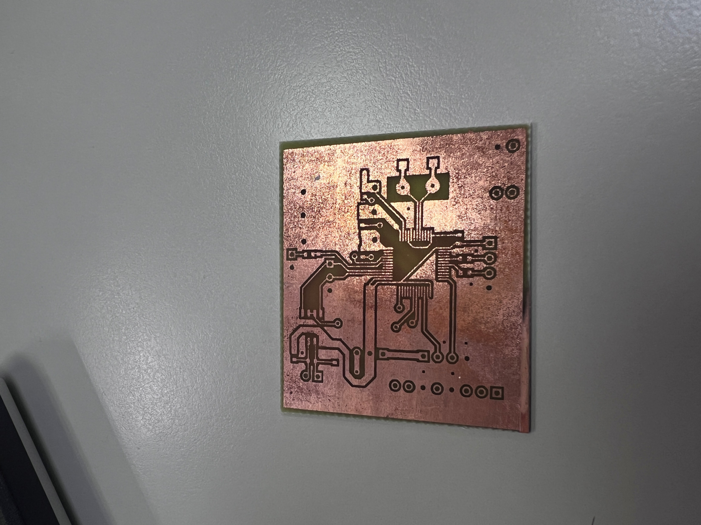
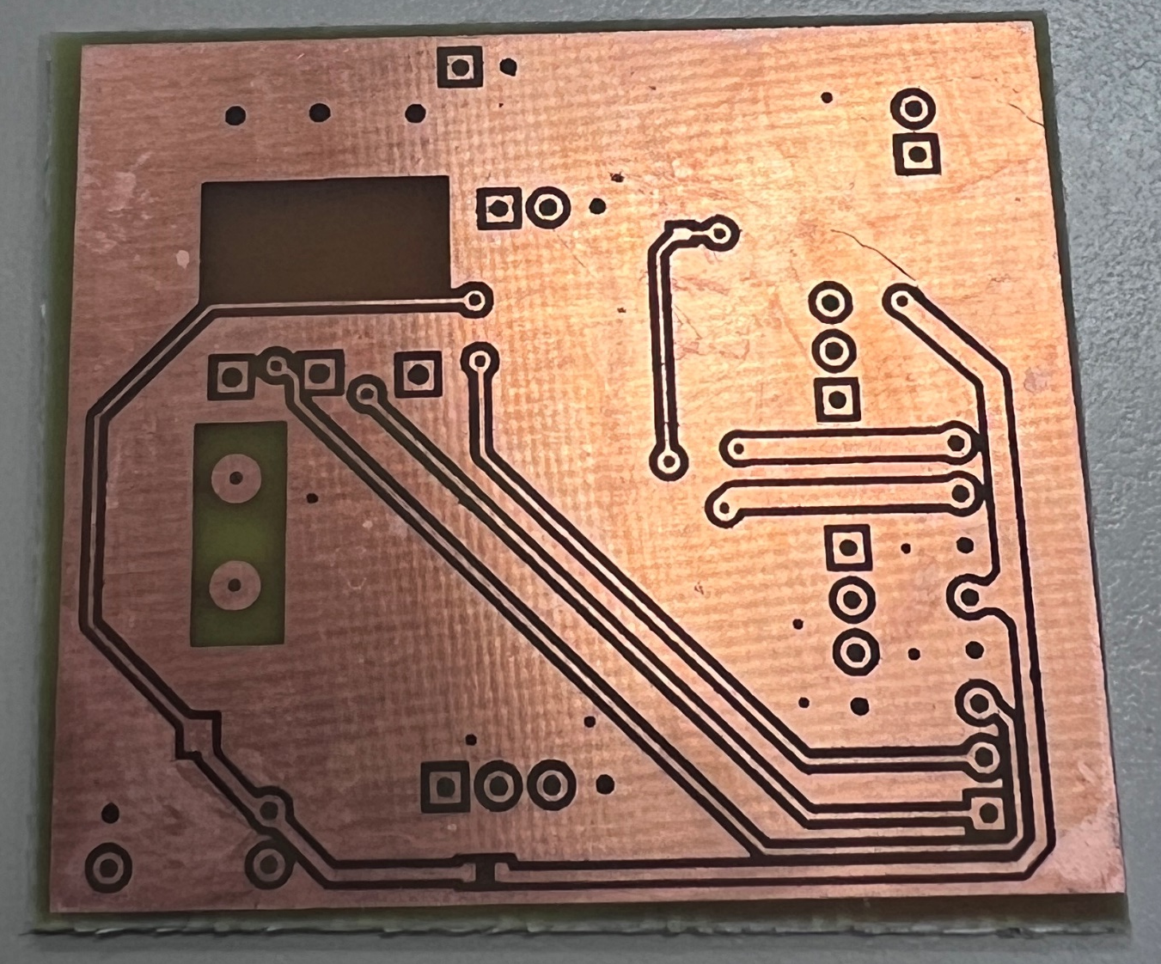
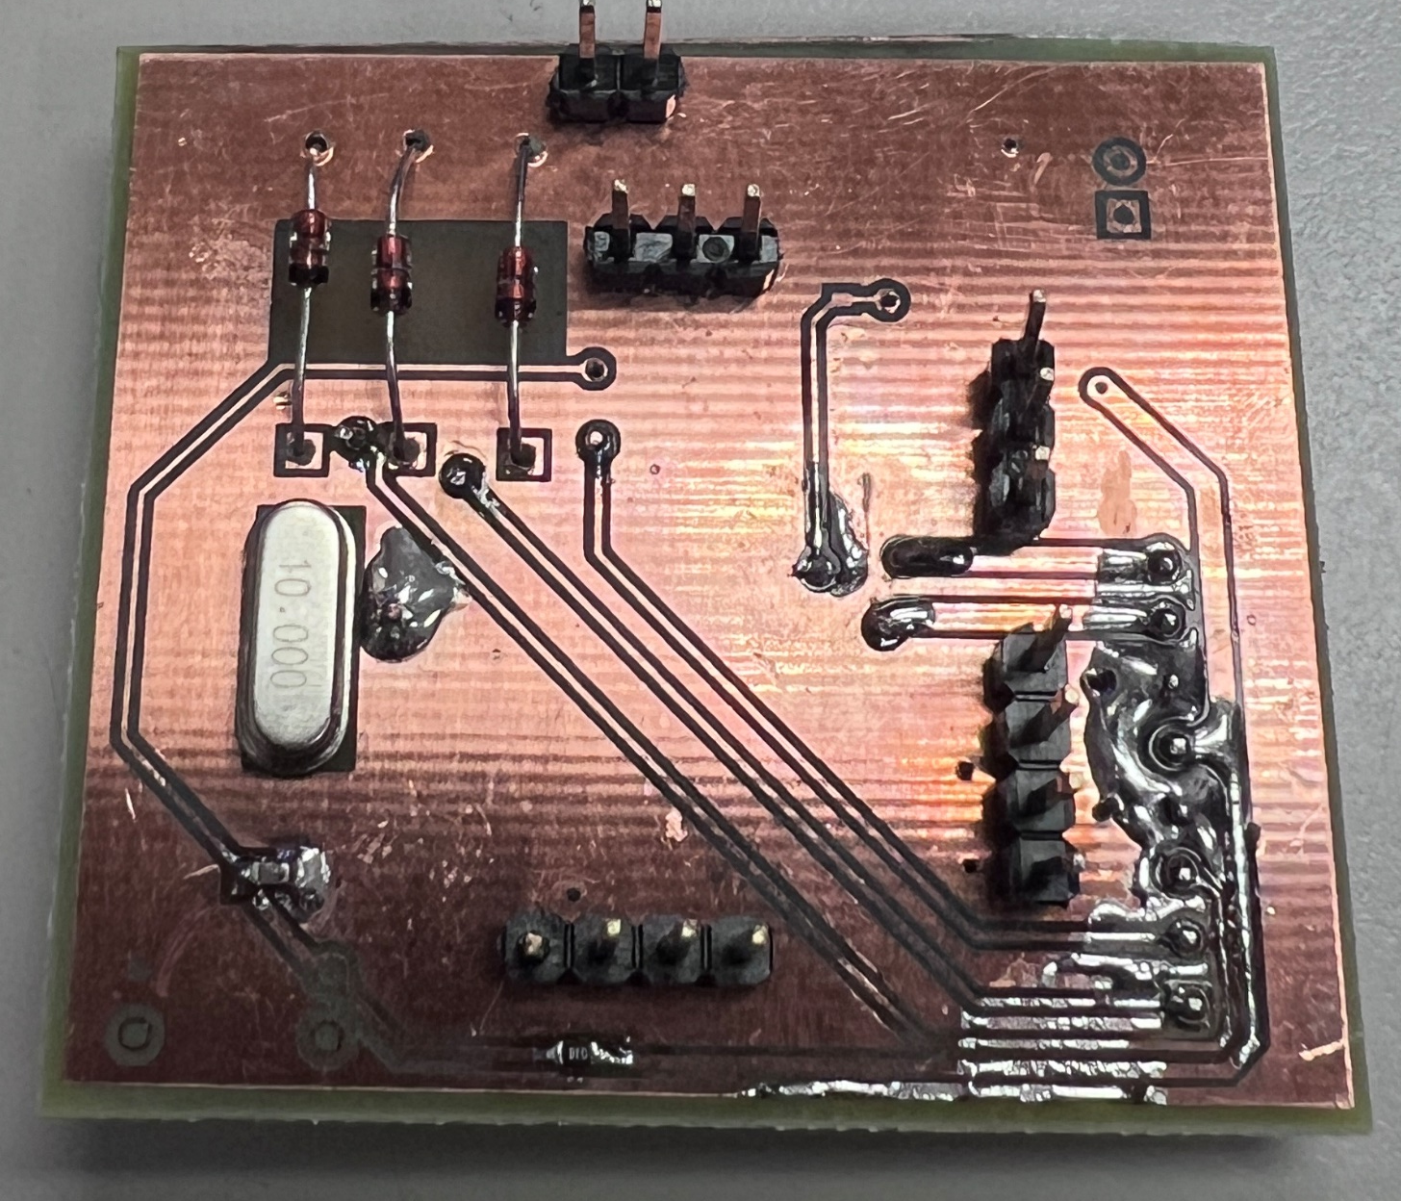
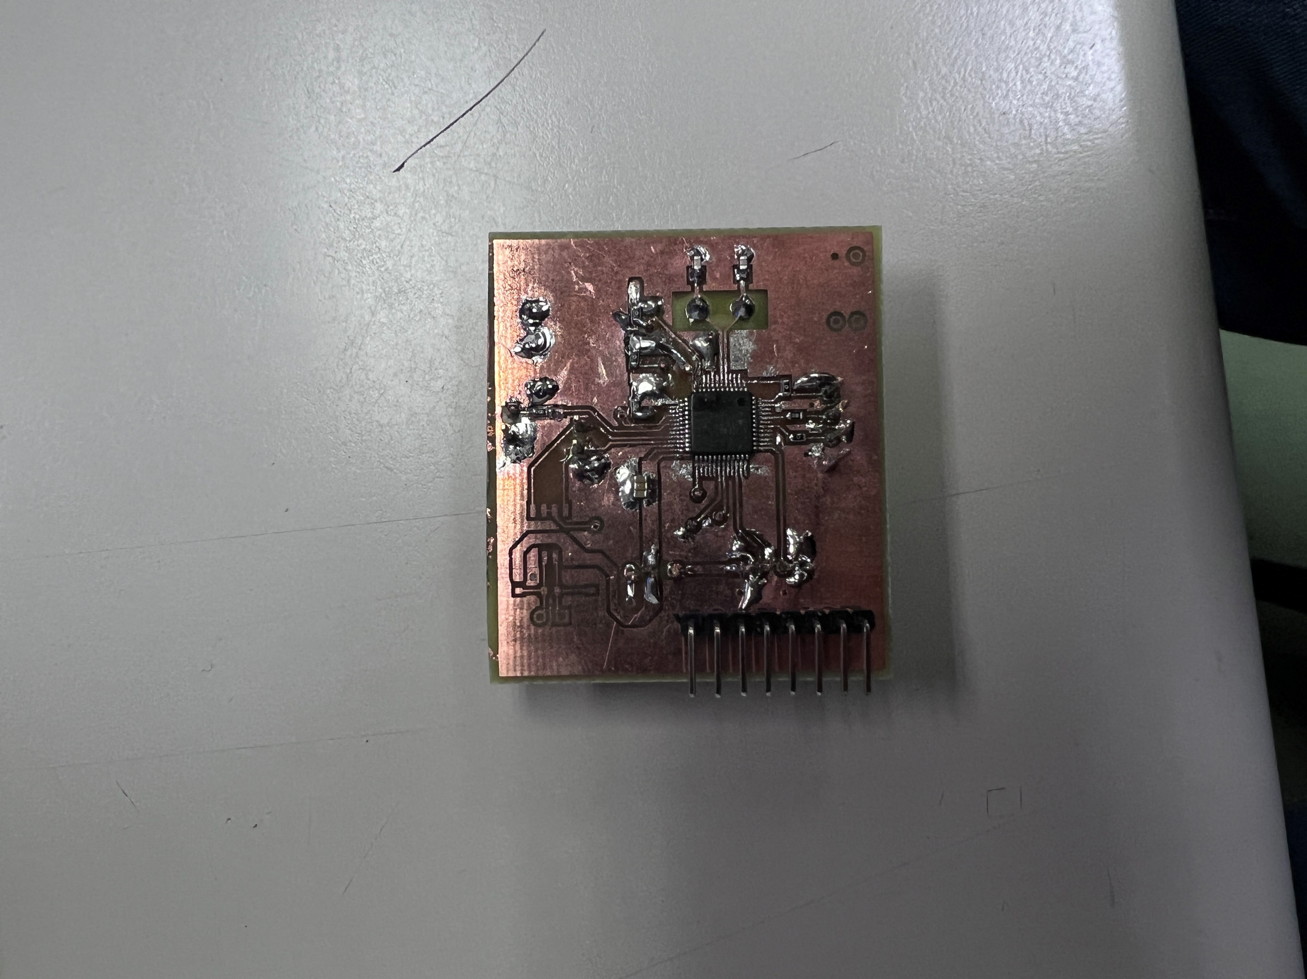
上周完成焊接的MCU板
測試

Slide 6
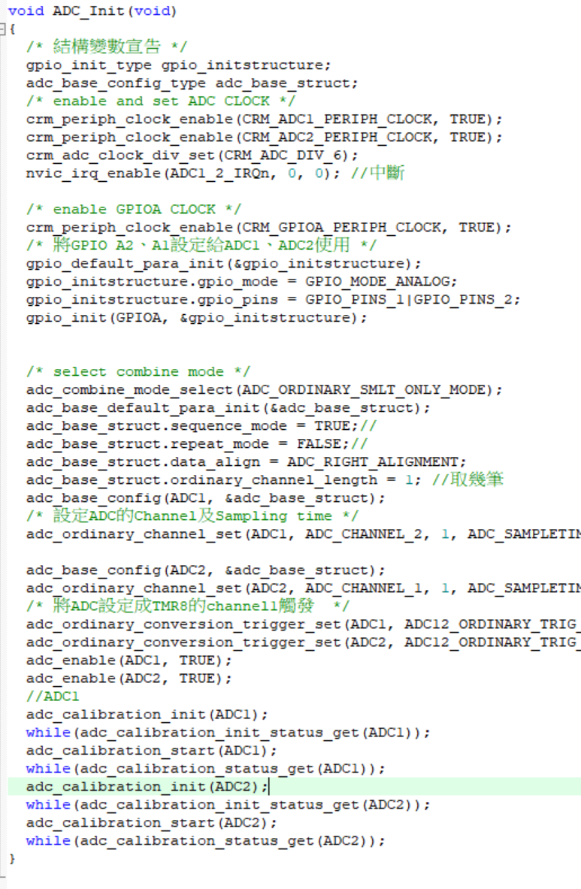
上周完成焊接的MCU板
測試

Slide 7
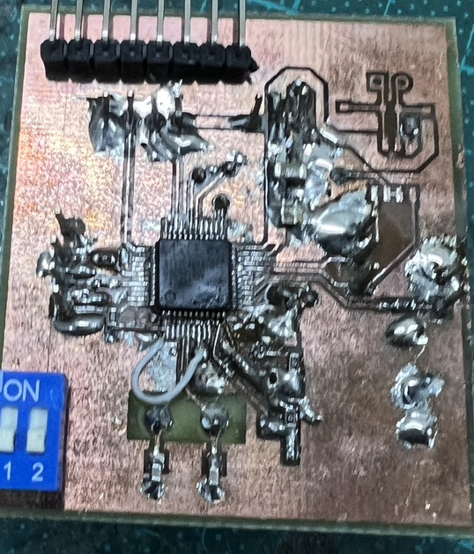
上周完成焊接的MCU板
補救完一樣不能用
ADC訊號線用OK線補救也有雜訊

Slide 8
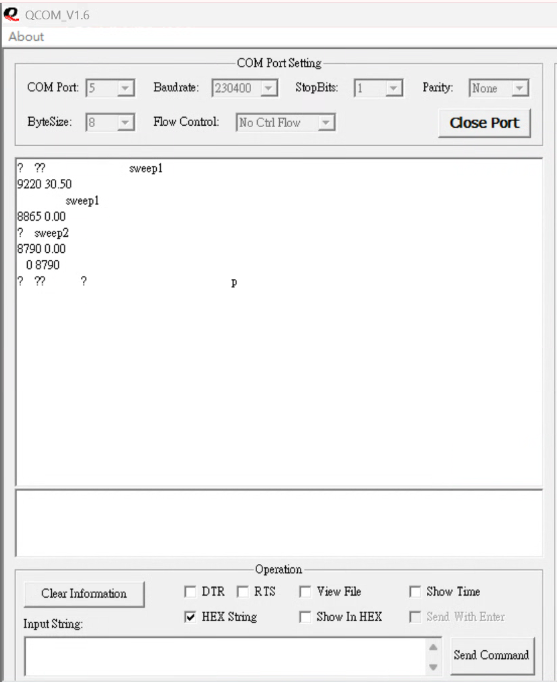
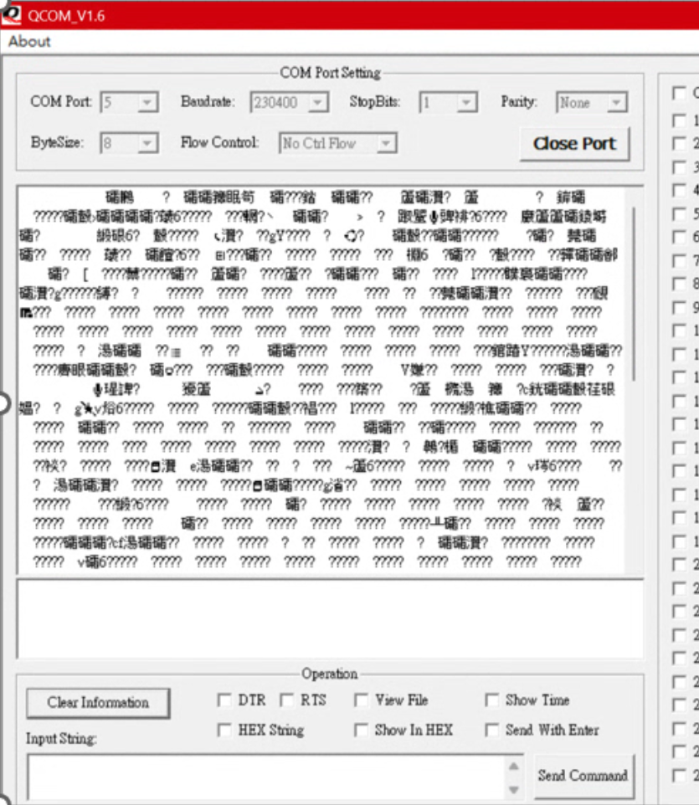
上周完成焊接的MCU板
測試

Slide 9
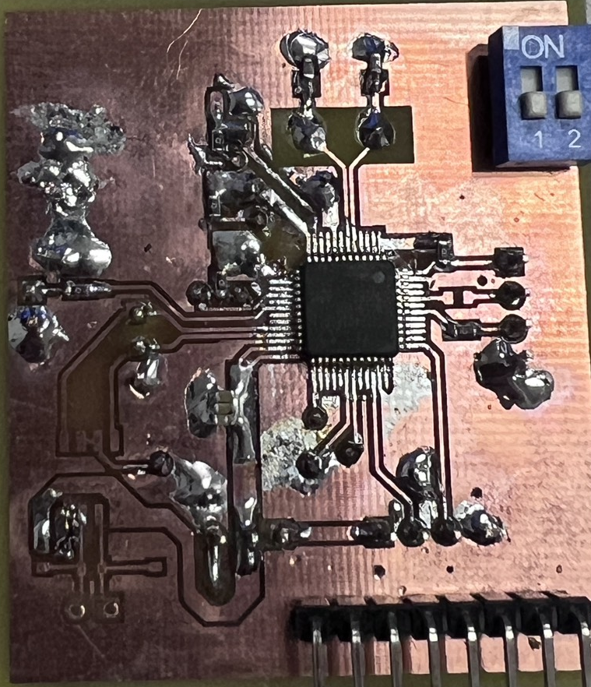
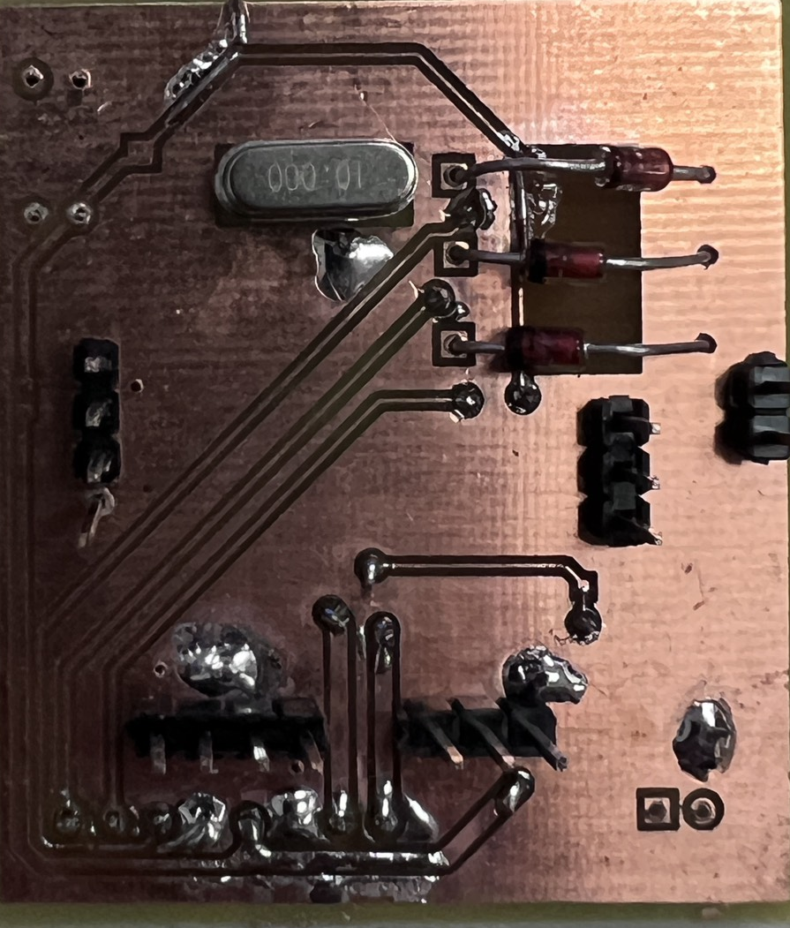
重新洗板焊接
改LAYOUT 加粗容易斷掉的地方
蝕刻機濃度些微調低 氣泡管路修好
洗出的板子 比較好焊

Slide 10
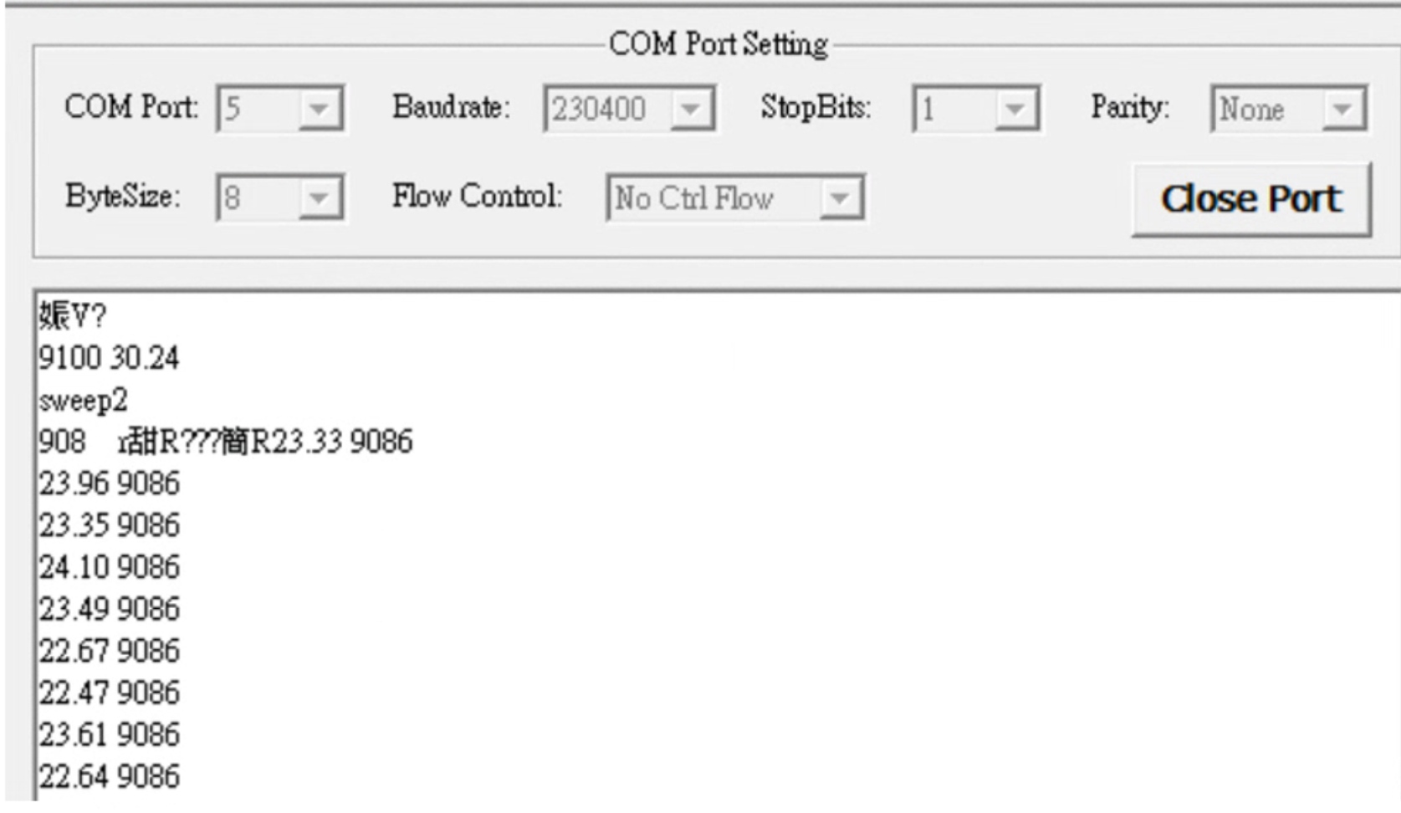
重新洗板焊接
蝕刻機濃度些微調低 氣泡管路修好
洗出的板子 比較好焊
測試 30 min

Slide 11
預計進度
換新震盪子測試使用壽命及載波下使用壽命
ICAROB寫稿 改報告
學長期刊時間到1/8 是否要做修改

